Slide 1

字典大楼
作者：聂鑫森

Slide 2
初读课文自学生字词
diǎn dēng zǒng dá
字典 登门求教 总是 回答
zhǐ suì gē da nài zào
住址 碎土 疙瘩 耐心 建造
tiān zhuān wǎ
添 砖 加瓦 拜访 耙（ pǎ)

Slide 3
初读课文自学生字词
篇章
住址
碎土
疙瘩
耐心
添砖加瓦
字典
登门求教
总是
回答
读文章
建造
心血

Slide 4
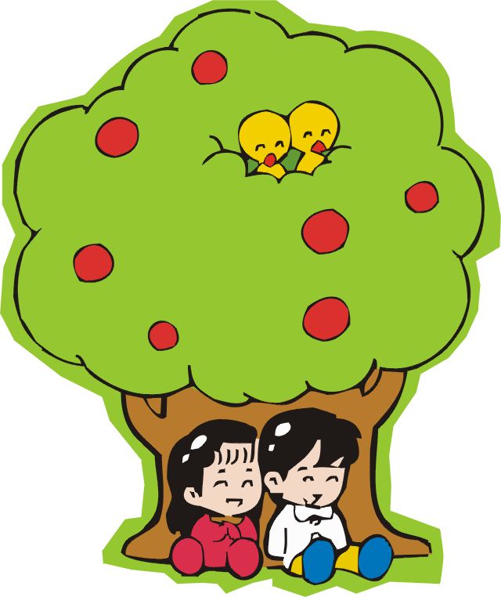

字典
登门求教
回答
总是
住址
读一篇文章
疙瘩
碎土
耐心
建造

Slide 5
心血
拜访
添砖加瓦

Slide 6

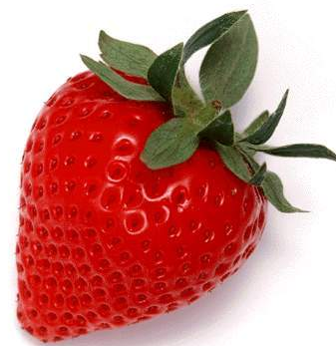
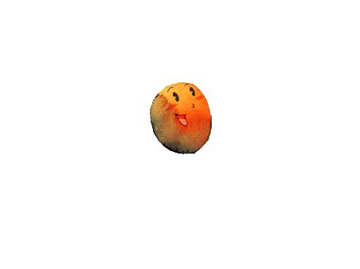

组词、说话谁最棒？
典
水果园

Slide 7
组词、说话谁最棒？
登
水果园

Slide 8
组词、说话谁最棒？
总
水果园

Slide 9
组词、说话谁最棒？
答
水果园

Slide 10
组词、说话谁最棒？
读
水果园

Slide 11
组词、说话谁最棒？
造
水果园

Slide 12
组词、说话谁最棒？
血
水果园

Slide 13
组词、说话谁最棒？
瓦
水果园

Slide 14
赏读课文
1、字典大楼什么样？

Slide 15
赏读课文
字典大楼真大，那里住着好多人家。
字典大楼真大真大，那里住着好多好多人家。

Slide 16
赏读课文
我常常去登门求教，总是能得到满意的回答。
……常常……，总是……。
小明常常去书店看书，总是能学到许多知识。

Slide 17
赏读课文
1、字典大楼什么样？
2、儿歌哪些小节写了“我”“登门求教”字典大楼得到了“满意的回答”？

Slide 18
赏读课文
那次，我读一篇文章，
遇到一个生字“耙”。
我按照“门牌”找到它的“住址”，
啊，原来碎土、平地要用它！
pǎ
小标点，作用大。
逗号表示小停顿，句号表示句子完。
引号强调某个事与物，顿号并列你我他！
最是厉害感叹号，抒发强烈感情要用它！

Slide 19
赏读课文
那次，我读一篇文章，
遇到一个生字“耙”。
我按照“门牌”找到它的“住址”，
啊，原来碎土、平地要用它！
pǎ
门牌：部首“耒”（lěi）！
住址：字典中“耙”的页数。
原来碎土、平地要用它：指导“耙”的含义。

Slide 20
赏读课文
这次，我写日记，
硬写不出两个字：疙瘩。
我连忙去拜访字典大楼，
它耐心地告诉我字的笔画……
小标点，数量多来作用大。逗号小停顿，句号说完一件事。
问号表示考考你，叹号强烈地感叹！
冒号提示小停顿，六个点点省略号，说不完时它帮忙！

Slide 21
赏读课文
1、字典大楼什么样？
2、儿歌哪些小节写了“我”“登门求教”字典大楼得到了“满意的回答”？
3、联系生活说一说字典和你的关系。

Slide 22
赏读课文
dà
字典大楼真大真大，
现在我已离不开它。
为了学好知识、本领，
我要经常去那里拜访专家。
tā
jiā
押韵:把韵母大致相同的字放在诗歌句子的后面，使诗歌读起来朗朗上口，音调和谐。

Slide 23
赏读课文
1、字典大楼什么样？
2、儿歌哪些小节写了“我”“登门求教”字典大楼得到了“满意的回答”？
3、联系生活说一说字典和你的关系。
4、这座大楼怎么得来的？

Slide 24
赏读课文
dà
字典大楼真大真大，
谁知建造它花费了多少春夏，
人们用智慧、心血，
不断为它添砖加瓦。
xià
wǎ
春夏：时间。（春、夏、秋、冬）
智慧是砖，心血是瓦；心血也是砖，智慧也是瓦。

Slide 25
朗读课文
水果园

Slide 26

我的收获：
查字典的好处：
１、可以认识很多字．
２、可以学会很多词语
３、可以给字宝宝交很多朋友．
４、可以理解很多词语的意思．
５、……

Slide 27
你还知道哪些学习工具呢？
《成语词典》
教科书
课外阅读书
电脑网络

